Slide 1
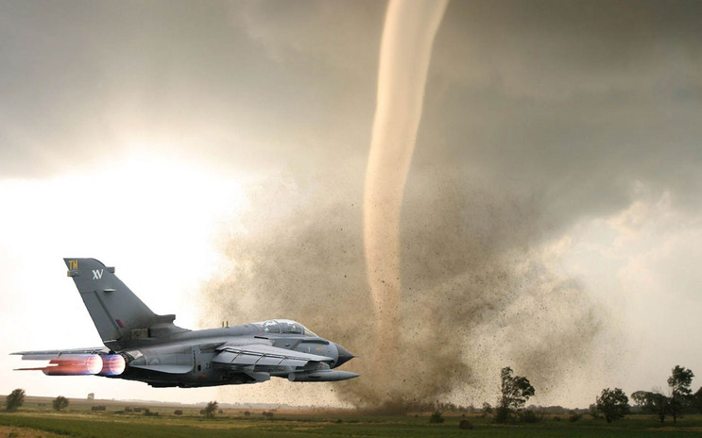
Illustration @ qwas008
제 2차 세계대전과 전 후 처리
강지경 김성환 김혜인 서옥걸 심열 이효정

Slide 2
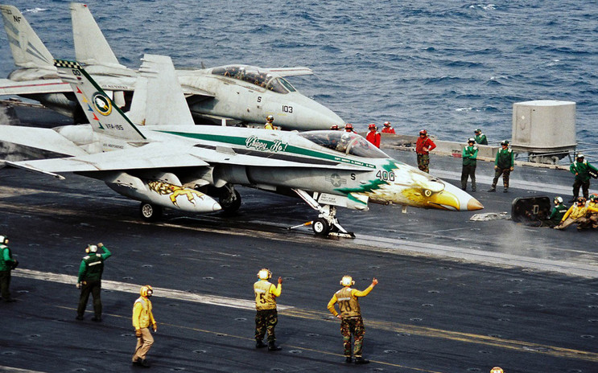
Illustration @ qwas008
제 2차 세계대전의 시작
第二次世界大战的开始

Slide 3
1939년 9월 1일
제 2차 세계대전
독일의 프랑스 침공으로
시작되었다
二战由德国侵略波兰而开始

Slide 4
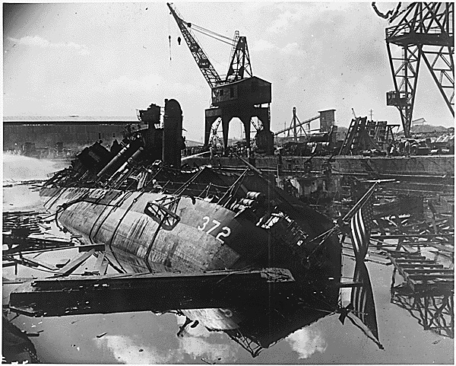
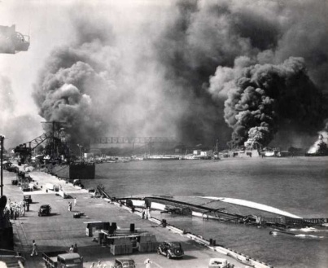
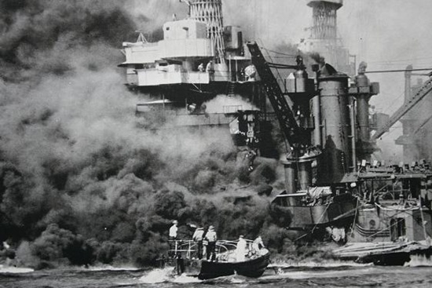
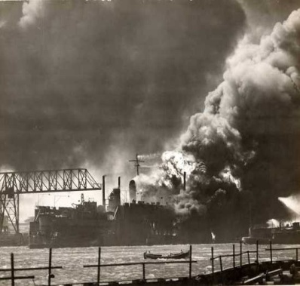
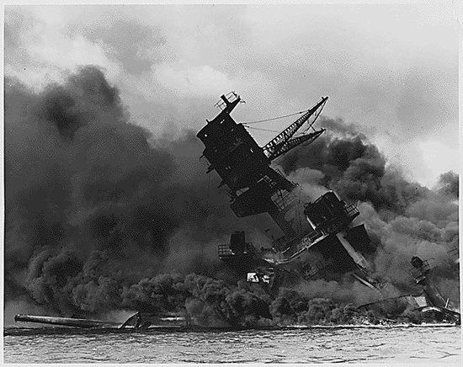
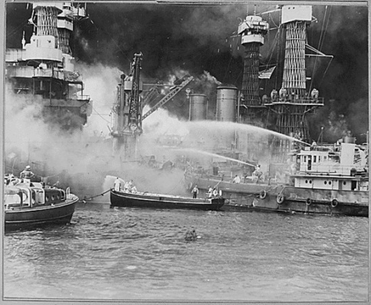
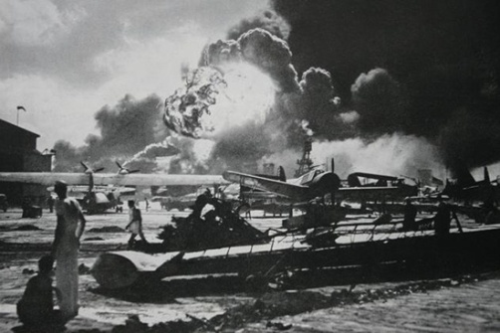
1941년 12월 7일 아침, 일본은 진주만에 있는 미국군 기지에 기습공격을 가한다
1941年12月7日上午，日本偷袭在珍珠港上的美国军队
미국의 입장 美国的立场
배신행위로 간주. 일본 제국 패망의 원인이 된 사건
视为叛国行为。事件引起了日本帝国战败

Slide 5
1941년 12월 9일 대한민국임시정부는 일본을 상대로 한 선전포고를 한다
1941年12月9日韩国对日本的临时政府应宣战
대일 선전 포고문
对日宣战公告
대미외교 전개 对日宣战公告
“한국인과 일본인 구별대우 해달라” “韩国和日本之间的区别对待”
3.1 운동선언문과 같은 맥락의 내용 재강조 再次强调运动宣言的脉络内容
전 세계 반일전선의 대일 총공세에 적극 참여, 공동으로 항일전 전개 다짐
全世界反日阵线积极参与对日总攻势，展开共同抗日的决心

Slide 6
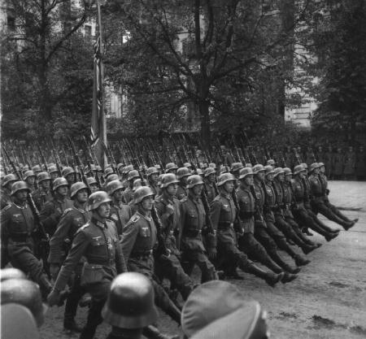
“2차 세계대전은 이렇게 전개되었다”
독일-폴란드 침공 德国-波兰的进攻
세계대전의
발발
주축국 조인 主轴国 签字
임시정부 대일 선전포고
독일-이탈리아-일본
德国 -意大利 -日本
临时政府对日宣战宣言
반독일 체제에 대한 군사동맹
反德体制军事同盟
일본-진주만 공습 日本偷袭珍珠港

Slide 7
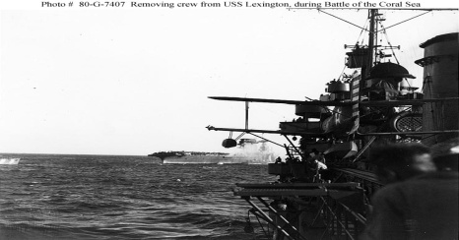
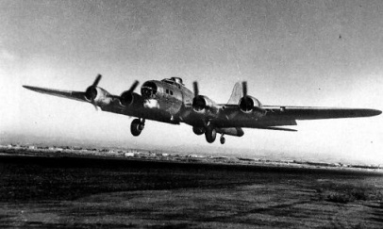
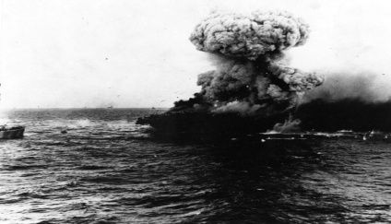
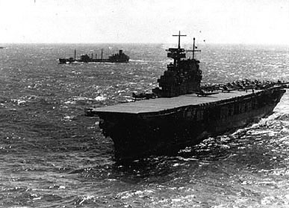
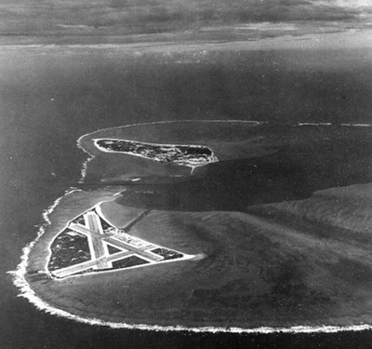
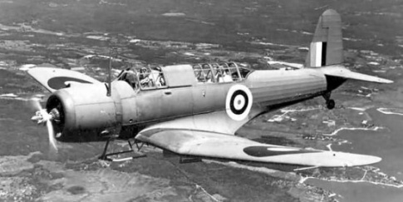
1942년의 두 번의 해전 산호해 해전과 미드웨이 해전
1942年的中途岛海战和珊瑚海海战
일본군은 많은 전투기를 상실 日本军损失 大量的战斗机
연합군이 전술적으로는 패배 盟军战术失败
일본보다 피해가 컸으나 전략적 승리를 거두고 전략적 요충지를 수호
일본 항모전단이 미국의 공격으로 궤멸되어 태평양 전쟁의 판도를 바꾼 해전
日本运营商已被美国攻击剪太平洋海军战争蹂躏的战斗改变了景观
항공모함 함자기로 치러진 두 번째 전투 哈姆扎的第二次航空母舰战斗
미국은 일본의 항공모함 4척 격침 美国四家日本沉没的航空母舰
태평양의 제해권 장악, 반격의 발판 마련 掌握太平洋的制海权，准备反击据点
일본의 연이은 두 번의 해전 日本随后的两次战役
일본 본토의 공습 때문 由于日本本土的罢工

Slide 8
1943년 11월 22일 이집트에서 1차 카이로회담이 개최된다
1943年11月22日 在埃及举行第一次开罗会议
제1회담 第一次会谈
처칠
丘吉尔
루즈벨트
罗斯福
장제스
蒋介石
대일전에 서로 협력 협의
对日战前 互相协助的 协议
세계전쟁에 대한 대응 문제로 모임 关于世界战争对应问题的会议
일본에 대응하는 문제에 대해 합의 日本同意的问题做出回应
카이로회담의 핵심사항 开罗会谈的核心事项
한국 독립문제가 처음 언급 第一次谈及到韩国独立问题

Slide 9
1943년 12월 7일 러시아 테헤란과 카이로에서 제2차 회담이 개최된다
1943年12月7日在 俄罗斯的德黑兰举行第二次 会谈
제2회담- 테헤란
처칠
丘吉尔
루즈벨트
罗斯福
스탈린
斯大林
카이로
开罗
터키, 연합국 측 가담 실패
土耳其加入联合国失败

Slide 10
1945년 2월 4일 러시아에서 얄타회담이 개최되었다
1945年2月4日 雅尔塔会议召开
처칠
丘吉尔
루즈벨트
罗斯福
스탈린
斯大林
독일의 패전과 관리에 대한 회담
关于德国的败战和管理的会谈
이탈리아의 항복 상태 意大利的头像状态
“독일의 최종패배와 그 후 점령방법을 어떻게 할 것인가”
“德国最终战败和之后的占领方式”
얄타회담의 핵심 雅尔塔会议的核心
전 후세계를 자본주의권(서방세계)과 사회주의권(동부유럽)으로 분할 계기
前后世界 由资本主义权（西方世界）和社会主义权（东欧）分化

Slide 11
1945년 7월 17일 대전 후 대일 처리방침을 표명한 포츠담회담이 개최된다
1945年7月17日 在波兹坦会议中声明战后对日的处理方案
트루먼
杜鲁门
스탈린 斯大林
처칠
丘吉尔
8월, 회담에 참가해 서명
장제스
蒋介石
주요 특징 사항 主要特征事项
일본에 항복 권고 日本投降劝告
특히
제8항
“카이로선언의 모든 조항은 이행되어야 하며, 일본의 주권은 혼슈,
홋카이도, 규슈, 시코쿠와 연합국이 결정하는 작은 섬들에 국한 될 것이다”
제8항
“所有的开罗宣言规定应得到落实，日本的主权，本州，
北海道，九州，四国和小岛屿，以确定盟军将受到限制”

Slide 12
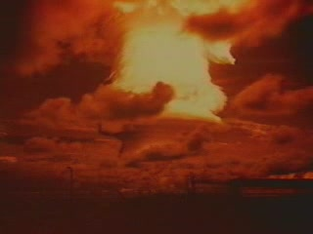
1945년 8월 6일 히로시마 8월 9일 나가사키에 원자폭탄이 터진다
1945年 8月 6日, 9日 分别在日本的广岛 , 长崎投掷原子弹

Slide 13
Illustration @ qwas008
1945년 8월 9일 제2차 세계대전에 소련이 등장한다
1945年8月9日苏联出现在二战中

Slide 14
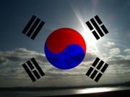
대한민국의 광복과 분단
韩国的解放和分裂

Slide 15
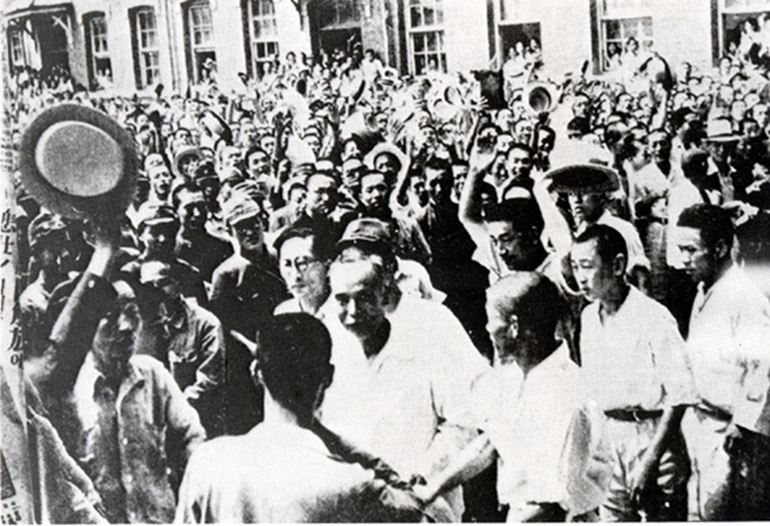
1945년 8월 15일 대한민국은 광복을 맞이한다
1945年8月15日 韩国解放

Slide 16
1945년 12월 16일 모스크바 3상 회의가 개최된다
1945年12月16日 召开莫斯科会议
영국
미국
소련
얄타회담에서 이월된 문제의 처리
处理雅尔塔会议结转问题
신탁 통치가 핵심골자인 “한반도 통일 행정 체계”
문서 안을 한국문제의 해결방안으로 제출
联合国托管核心人 提出“半岛统一行政体系”
文案并提交了韩国问题的解决方案
국무장관 번즈
国务卿伯恩斯

Slide 17
1946년 1월 16일 미소공동위원회가 개최된다
1946年1月16日 召开美苏共同委员会
미국
소련
모스크바 3상 회의에 따른 임시정부 수립 莫斯科三次会议 成立临时政府
임시정부 협약아래 4개국 신탁통치 협약작성 4国达成临时政府托管协议
그러나 BUT
소련의 친소국가 수립 계략 내재 苏联的亲疏国建立内在策略

Slide 18
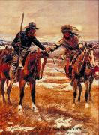
대전 후 미국과 소련은 적이 된다 战后 美国与苏联形成敌对关系
2차 세계대전 당시 二战时
대전 종료 후 战后
주요 특징 사항
VS
냉전체제 돌입 冷战高峰

Slide 19
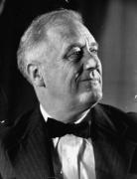
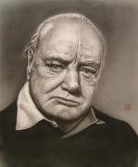
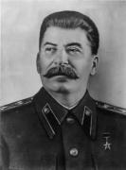
VS
루즈벨트
처칠
“无论是哪一个强国，都不应该在半岛内
实施军事行动和占领”
“어느 한 강대국이 한반도 내에서
군사작전과 점령을 해서는 안된다”
스탈린
“영토에 대한 열망은
적과 동맹을 구분하지 않는다”
“领土的愿望 部分敌人和盟友”

Slide 20
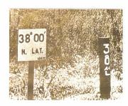
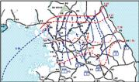
전쟁 후 한국을 두고 미국과 소련은 대립한다
战后美国先搁置韩国 与苏联形成对立关系
VS
1
38선의 경계로 하는 지역 확보에 주력
确保38边界线 地区的主力
2
동서냉전의 정치적 분할 선으로 변모
东西方冷战改变了政治分歧
!
중심국이 약소국을 쉽게 이용할 수 있다는 측면에서
제국들의 또 다른 특징을 보임
中心国可以很容易的利用弱小国 是另一个帝国特征的表现

Slide 21
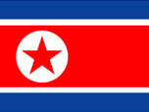
한국의 분단
韩国分裂
VS

Slide 22
1947.9
向联合国提出韩国独立问题
1947.9
한국독립문제 UN 제출
1948.1
韩国推出委员团小组活动
1948.1
한국위원단 행동 개시
소련의 반대로 북한 지역 활동 불가
1948.2
决定成立政府
1948.2
한국위원단 소총회
”가능한 지역에서라도 총선거 실시”
정부 수립 결정
1948.5.10
한국 총선거 실시
1948.5.10
实施韩国普选
(198명 의원 선출, 5.31 국회 열림)
7.17
제헌국회 헌법 공포
7.17
公布制宪大会的宪法

Slide 23
7.20
按照程序宪法的国民大会
间接选举的总统
7.20
헌법 절차에 따라 국회의원의
간접선거로 대통령선거 실시
8.15
대한민국정부 수립
이승만 당선
8.15
韩国国民政府成立
대내외 선언
对内外宣言
12.
联合国，
韩国批准的唯一合法政府
12.
유엔, 대한민국을 한반도
유일한 합법정부로 승인
분 단
分 裂

Slide 24
미국과 소련의 냉전으로 일본은 어부지리로 성장한다
美苏冷战 日本坐收渔利
VS
자유진영
自由阵营
공산진영
共产阵营
어제의 적은 오늘의 동지
昨天的敌人 今天的同志
마셜플랜 적용 应用马歇尔计划
세력확장 불가
不可扩张势力
경제원조로 경제대국으로 성장 作为经济援助 经济增长
소련의 태평양 세력 확장 방어선 역할 对苏联作用的防卫力量在太平洋地区扩展

